Slide 2
版本控制软件-GIT
江泽东
2015-10-21

Slide 3
1 Git是什么，为什么用Git
1.开源的代码管理软件
2.分布式版本控制系统
3.分散式协作存储工具
和svn cvs相比 有下面的好处：
如遇服务器宕机，整个协同工作无法进行，因为此时无法进行代码更新提交，当然也不能checkout最新代码
如果服务器数据丢失，整个版本数据也将丢失，除非刻意为版本管理服务器备份
而git可以方便地在本地进行版本管理，就如同在你本地有一个版本管理服务器一样。你可以选择在合适的时候将本地版本推送到统一的版本管理服务器。

Slide 4
2 Git和SVN的区别
GIT是分布式的，SVN不是
GIT把内容按元数据方式存储，而SVN是按文件
GIT分支和SVN的分支不同
GIT没有一个全局的版本号，而SVN有
GIT的内容完整性要优于SVN
1）SVN管理的对象是文件，Git管理的对象是仓库。
2）SVN是集中式代码管理系统，几乎所有的操作都需要服务器的的参与，Git是分布式代码管理系统，大部分的操作都在客户端本地完成，只有少数的操作需要服务器的的参与（pull，push，fetch，clone）。
3）SVN的分支信息，历史记录，标签都在服务器上，Git几乎所有的信息都在客户端。

Slide 5
3 Git安装
在Linux上安装Git
如果使用的Ubuntu或者Debian，通过一条sudo apt-get install git就可以直接完成Git的安装。
在Mac OS X上安装Git
直接从APP Store安装Xcode，Xcode集成了Git。
在Windows上安装Git
下载安装GIT for Window
安装完成后，还需要最后一步设置，在命令行输入：
$ git config --global user.name “Jiang Zedong”
$ git config --global user.email “zedong.jiang@sysssc.com"

Slide 6
5 创建版本库
1.创建空目录
$ mkdir learngit
$ cd learngit
$ pwd
/learngit
2.通过git init命令把这个目录变成Git可以管理的仓库：
$ git init
Initialized empty Git repository in C:/Program Files/Git/learngit/.git/
SYSSSC@SYSSSC-PC MINGW64 /learngit (master)
把文件添加到版本库

Slide 7
5 创建版本库
1.编写readme.txt文件。
第一次修改
2.用命令git add告诉Git，把文件添加到仓库：
$ git add readme.txt
用命令git commit告诉Git，把文件提交到仓库：
$ git commit -m "wrote a readme file"
[master (root-commit) 7044a8f] wrote a readme file
1 file changed, 2 insertions(+)
create mode 100644 readme.txt
SYSSSC@SYSSSC-PC MINGW64 /learngit (master)

Slide 8
6 版本回退
现在，你已经学会了修改文件，然后把修改提交到Git版本库，现在，再练习2次，修改readme.txt文件如下：
$ git add readme.txt
SYSSSC@SYSSSC-PC MINGW64 /learngit (master)
$ git commit -m "第二次修改"
[master 6532c50] 第二次修改
1 file changed, 2 insertions(+), 2 deletions(-)
SYSSSC@SYSSSC-PC MINGW64 /learngit (master)
$ git add readme.txt
SYSSSC@SYSSSC-PC MINGW64 /learngit (master)

Slide 9
6 版本回退
$ git commit -m "第三次修改"
[master 69717f0] 第三次修改
1 file changed, 1 insertion(+)
SYSSSC@SYSSSC-PC MINGW64 /learngit (master)
现在我们回顾下我们提交了几个版本到版本库。
现在，我们回顾一下readme.txt文件一共有几个版本被提交到Git仓库里了：
版本1：wrote a readme file
Git is a version control system.
Git is free software.
版本2：第二次修改
第一次修改
第二次修改

Slide 10
6 版本回退
版本3：第三次修改
第一次修改
第二次修改
第三次修改
当然了，在实际工作中，我们脑子里怎么可能记得一个几千行的文件每次都改了什么内容，不然要版本控制系统干什么。版本控制系统肯定有某个命令可以告诉我们历史记录，在Git中，我们用git log命令查看：
$ git log
commit 69717f0516895bfafaddd9f9f6be4685753f8b6a
Author: “Jiang <“zedong.jiang@sysssc.comgit config --global user.email “zedong.jiang@sysssc.com>

Slide 11
6 版本回退
Date: Thu Oct 22 10:37:30 2015 +0800
第三次修改
commit 6532c5032d0a8a9f1f285d3f3bfcb2e4f3da0b48
Author: “Jiang <“zedong.jiang@sysssc.comgit config --global user.email “zedong.jiang@sysssc.com>
Date: Thu Oct 22 10:36:49 2015 +0800
第二次修改
commit 7044a8feec6133f23adaf0413c66fe76a11a5c34
Author: “Jiang <“zedong.jiang@sysssc.comgit config --global user.email “zedong.jiang@sysssc.com>
Date: Wed Oct 21 17:35:49 2015 +0800
wrote a readme file
SYSSSC@SYSSSC-PC MINGW64 /learngit (master)

Slide 12
6 版本回退
需要友情提示的是，你看到的一大串类似7044a…5c34的是commit id（版本号），和SVN不一样，Git的commit id不是1，2，3……递增的数字，而是一个SHA1计算出来的一个非常大的数字，用十六进制表示，而且你看到的commit id和我的肯定不一样，以你自己的为准。为什么commit id需要用这么一大串数字表示呢？因为Git是分布式的版本控制系统，后面我们还要研究多人在同一个版本库里工作，如果大家都用1，2，3……作为版本号，那肯定就冲突了。
现在我们启动时光穿梭机，准备把readme.txt回退到上一个版本，也就是“第二次修改”的那个版本，怎么做呢？首先利用git log找到对应的commit ID，为6532c5032…a0b48
$ git reset --hard 6532c5032
HEAD is now at 6532c50 第二次修改
SYSSSC@SYSSSC-PC MINGW64 /learngit (master)

Slide 13
6 版本回退
回退的时候commit id你不用写全，git会自动匹配对应的commit id。看看readme.txt内容：
第一次修改
第二次修改
我们就回到了第二次修改的内容了。

Slide 14
7 工作区和暂存区
Git和其他版本控制系统如SVN的一个不同之处就是有暂存区的概念。
先来看名词解释。
工作区（Working Directory）
就是你在电脑里能看到的目录，比如我的learngit文件夹就是一个工作区。
版本库（Repository）
工作区有一个隐藏目录.git，这个不算工作区，而是Git的版本库。
Git的版本库里存了很多东西，其中最重要的就是称为stage（或者叫index）的暂存区，还有Git为我们自动创建的第一个分支master，以及指向master的一个指针叫HEAD。

Slide 15
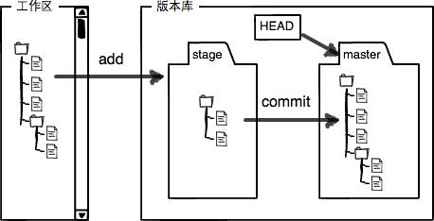
7 工作区和暂存区
前面讲了我们把文件往Git版本库里添加的时候，是分两步执行的：
第一步是用git add把文件添加进去，实际上就是把文件修改添加到暂存区；
第二步是用git commit提交更改，实际上就是把暂存区的所有内容提交到当前分支。
因为我们创建Git版本库时，Git自动为我们创建了唯一一个master分支，所以，现在，git commit就是往master分支上提交更改。
现在我们修改readme.txt
第一次修改
第二次修改
工作区、暂缓区

Slide 16
7 工作区和暂存区
使用git status查看下。
$ git status
On branch master
Changes not staged for commit:
(use "git add <file>..." to update what will be committed)
(use "git checkout -- <file>..." to discard changes in working directory)
modified: readme.txt
no changes added to commit (use "git add" and/or "git commit -a")
SYSSSC@SYSSSC-PC MINGW64 /learngit (master)
Git告诉我们readme.txt被修改了，但是还没有放到暂缓区内。
使用git add，添加修改到暂缓区。
$ git add readme.txt
SYSSSC@SYSSSC-PC MINGW64 /learngit (master)

Slide 17
7 工作区和暂存区
$ git status
On branch master
Changes to be committed:
(use "git reset HEAD <file>..." to unstage)
modified: readme.txt
SYSSSC@SYSSSC-PC MINGW64 /learngit (master)
这下可以看到修改被添加到暂缓区内。
$ git commit -m "工作区、暂缓区"
[master a142a0c] 工作区、暂缓区
1 file changed, 1 insertion(+)
SYSSSC@SYSSSC-PC MINGW64 /learngit (master)
Git commit以后就把修改反应到了master分支。

Slide 18
7 撤销修改
修改保存在工作区，还没有提交到暂存区，使用git check out恢复。
修改readme.txt
第一次修改
第二次修改
使用git status查看现在的情况。
$ git status
On branch master
Changes not staged for commit:
(use "git add <file>..." to update what will be committed)
(use "git checkout -- <file>..." to discard changes in working directory)
modified: readme.txt
no changes added to commit (use "git add" and/or "git commit -a")
SYSSSC@SYSSSC-PC MINGW64 /learngit (master)
Git告诉你可以使用 git checkout – readme.txt撤销修改

Slide 19
7 撤销修改
$ git checkout -- readme.txt
SYSSSC@SYSSSC-PC MINGW64 /learngit (master)
执行后readme.txt文件又恢复到修改前的内容。
第一次修改
第二次修改
工作区、暂缓区
2.修改已经提交到暂存区，分两步恢复修改内容。
2.1 git reset HEAD readme.txt，将修改从暂存区回退到工作区。
2.2 git checkout – readme.txt，将修改从工作区撤销。
修改readme.txt文件
第一次修改
第二次修改

Slide 20
8 删除文件
删除文件
git rm <file>
git commit –m “delete …”
首先我们添加一个文件test.txt
$ git add test.txt
$ git commit -m "add test.txt"
[master 27ce746] add test.txt
1 file changed, 1 insertion(+)
create mode 100644 test.txt
然后删除这个test.txt文件。
$ rm test.txt
$ git rm test.txt
rm 'test.txt'

Slide 21
8 删除文件
$ git commit -m "delete test.txt"
[master 37e4eed] delete test.txt
1 file changed, 1 deletion(-)
delete mode 100644 test.txt
$ git push origin master
Counting objects: 4, done.
Delta compression using up to 4 threads.
Compressing objects: 100% (3/3), done.
Writing objects: 100% (4/4), 452 bytes | 0 bytes/s, done.
Total 4 (delta 1), reused 0 (delta 0)
To git@github.com:39627020/learngit.git
0fcf6a0..37e4eed master -> master
这样就从版本库中删除了test.txt文件。

Slide 22
9 远程仓库
Git是分布式版本控制系统，同一个Git仓库，可以分布到不同的机器上。怎么分布呢？最早，肯定只有一台机器有一个原始版本库，此后，别的机器可以“克隆”这个原始版本库，而且每台机器的版本库其实都是一样的，并没有主次之分。
你肯定会想，至少需要两台机器才能玩远程库不是？但是我只有一台电脑，怎么玩？
其实一台电脑上也是可以克隆多个版本库的，只要不在同一个目录下。不过，现实生活中是不会有人这么傻的在一台电脑上搞几个远程库玩，因为一台电脑上搞几个远程库完全没有意义，而且硬盘挂了会导致所有库都挂掉，所以我也不告诉你在一台电脑上怎么克隆多个仓库。
实际情况往往是这样，找一台电脑充当服务器的角色，每天24小时开机，其他每个人都从这个“服务器”仓库克隆一份到自己的电脑上，并且各自把各自的提交推送到服务器仓库里，也从服务器仓库中拉取别人的提交。
完全可以自己搭建一台运行Git的服务器，不过现阶段，为了学Git先搭个服务器绝对是小题大作。好在这个世界上有个叫GitHub的神奇的网站，从名字就可以看出，这个网站就是提供Git仓库托管服务的，所以，只要注册一个GitHub账号，就可以免费获得Git远程仓库。

Slide 23
9 远程仓库
在继续阅读后续内容前，请自行注册GitHub账号。由于你的本地Git仓库和GitHub仓库之间的传输是通过SSH加密的，所以，需要一点设置：
1：创建SSH Key。在用户主目录下，看看有没有.ssh目录，如果有，再看看这个目录下有没有id_rsa和id_rsa.pub这两个文件，如果已经有了，可直接跳到下一步。如果没有，打开Shell（Windows下打开Git Bash），创建SSH Key：
$ ssh-keygen -t rsa -C “zedong.jiang@sysssc.com”
你需要把邮件地址换成你自己的邮件地址，然后一路回车，使用默认值即可，由于这个Key也不是用于军事目的，所以也无需设置密码。
如果一切顺利的话，可以在用户主目录里找到.ssh目录，里面有id_rsa和id_rsa.pub两个文件，这两个就是SSH Key的秘钥对，id_rsa是私钥，不能泄露出去，id_rsa.pub是公钥，可以放心地告诉任何人。
2：登陆GitHub，打开“Account settings”，“SSH Keys”页面：
然后，点“Add SSH Key”，填上任意Title，在Key文本框里粘贴id_rsa.pub文件的内容：

Slide 24
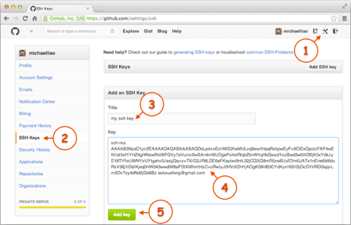
9 远程仓库
2：登陆GitHub，打开“Account settings”，“SSH Keys”页面：
然后，点“Add SSH Key”，填上任意Title，在Key文本框里粘贴id_rsa.pub文件的内容：

Slide 25
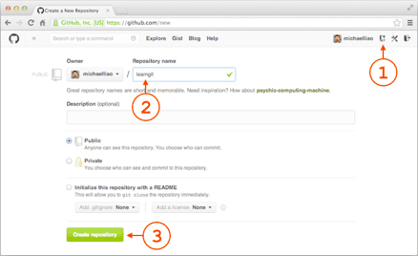
10 添加远程仓库
现在的情景是，你已经在本地创建了一个Git仓库后，又想在GitHub创建一个Git仓库，并且让这两个仓库进行远程同步，这样，GitHub上的仓库既可以作为备份，又可以让其他人通过该仓库来协作，真是一举多得。
首先，登陆GitHub，然后，在右上角找到“Create a new repo”按钮，创建一个新的仓库：

Slide 26
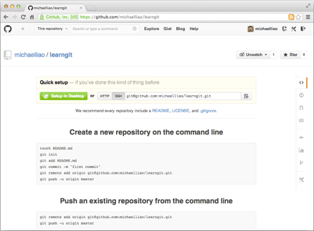
10 添加远程仓库
在Repository name填入learngit，其他保持默认设置，点击“Create repository”按钮，就成功地创建了一个新的Git仓库：

Slide 27
10 添加远程仓库
目前，在GitHub上的这个learngit仓库还是空的，GitHub告诉我们，可以从这个仓库克隆出新的仓库，也可以把一个已有的本地仓库与之关联，然后，把本地仓库的内容推送到GitHub仓库。
现在，我们根据GitHub的提示，在本地的learngit仓库下运行命令：
$ git remote add origin git@github.com:39627020/learngit.git
下一步，就可以把本地库的所有内容推送到远程库上：
$ git push -u origin master
Counting objects: 13, done.
Delta compression using up to 4 threads.
Compressing objects: 100% (7/7), done.
Writing objects: 100% (13/13), 1.13 KiB | 0 bytes/s, done.
Total 13 (delta 2), reused 0 (delta 0)
To git@github.com:39627020/learngit.git
* [new branch] master -> master
Branch master set up to track remote branch master from origin.
SYSSSC@SYSSSC-PC MINGW64 /learngit (master)

Slide 28
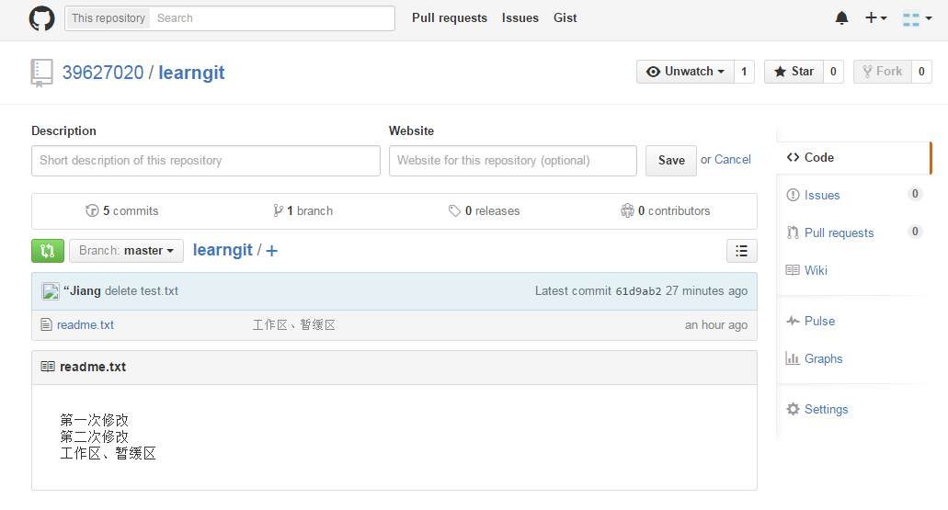
10 添加远程仓库
查看github上learngit仓库，可以看到和本地库一样的内容。

Slide 29
11从远程库克隆
现在，假设我们从零开发，那么最好的方式是先创建远程库，然后从远程库克隆。我们新建一个目录克隆github的远程库。
$ mkdir learngit-clone
SYSSSC@SYSSSC-PC MINGW64 /
$ cd learngit-clone/
SYSSSC@SYSSSC-PC MINGW64 /learngit-clone
$ git clone git@github.com:39627020/learngit.git
Cloning into 'learngit'...
Warning: Permanently added the RSA host key for IP address '192.30.252.130' to the list of known hosts.
remote: Counting objects: 13, done.
remote: Compressing objects: 100% (5/5), done.
remote: Total 13 (delta 2), reused 13 (delta 2), pack-reused 0
Receiving objects: 100% (13/13), done.

Slide 30
11从远程库克隆
Resolving deltas: 100% (2/2), done.
Checking connectivity... done.
SYSSSC@SYSSSC-PC MINGW64 /learngit-clone
进入learngit目录，可以看到我们里面已经包含了readme.txt文件。

Slide 31
11从远程库克隆
Resolving deltas: 100% (2/2), done.
Checking connectivity... done.
SYSSSC@SYSSSC-PC MINGW64 /learngit-clone
进入learngit目录，可以看到我们里面已经包含了readme.txt文件。

Slide 32
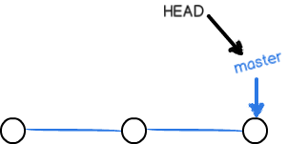
12 创建与合并分支
在版本回退里，你已经知道，每次提交，Git都把它们串成一条时间线，这条时间线就是一个分支。截止到目前，只有一条时间线，在Git里，这个分支叫主分支，即master分支。HEAD严格来说不是指向提交，而是指向master，master才是指向提交的，所以，HEAD指向的就是当前分支。
一开始的时候，master分支是一条线，Git用master指向最新的提交，再用HEAD指向master，就能确定当前分支，以及当前分支的提交点：
每次提交，master分支都会向前移动一步，这样，随着你不断提交，master分支的线也越来越长

Slide 33
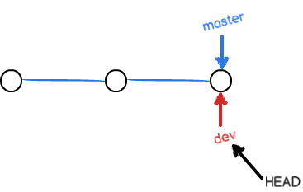
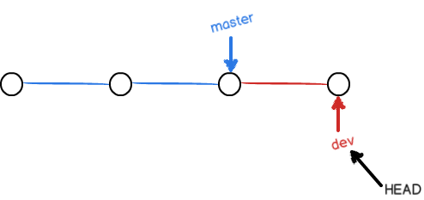
12 创建与合并分支
当我们创建新的分支，例如dev时，Git新建了一个指针叫dev，指向master相同的提交，再把HEAD指向dev，就表示当前分支在dev上：
从现在开始，对工作区的修改和提交就是针对dev分支了，比如新提交一次后，dev指针往前移动一步，而master指针不变：

Slide 34
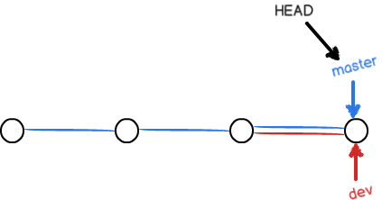
12 创建与合并分支
假如我们在dev上的工作完成了，就可以把dev合并到master上。Git怎么合并呢？最简单的方法，就是直接把master指向dev的当前提交，就完成了合并：
合并完分支后，甚至可以删除dev分支。删除dev分支就是把dev指针给删掉，删掉后，我们就剩下了一条master分支
下面开始实战。
首先，我们创建dev分支，然后切换到dev分支：
$ git checkout -b dev
Switched to a new branch 'dev'

Slide 35
12 创建与合并分支
然后，用git branch命令查看当前分支：
$ git branch
* dev
master
git branch命令会列出所有分支，当前分支前面会标一个*号。
然后，我们就可以在dev分支上正常提交，比如对readme.txt做个修改，加上一行：
分支测试
然后提交：
$ git add readme.txt
$ git commit -m "分支测试"
[dev c3a10b9] 分支测试
1 file changed, 1 insertion(+)
现在，dev分支的工作完成，我们就可以切换回master分支：
$ git checkout master
Switched to branch 'master'

Slide 36
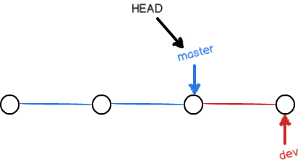
12 创建与合并分支
切换回master分支后，再查看一个readme.txt文件，刚才添加的内容不见了！因为那个提交是在dev分支上，而master分支此刻的提交点并没有变：
现在，我们把dev分支的工作成果合并到master分支上：
$ git merge dev
Updating 61d9ab2..c3a10b9
Fast-forward
readme.txt | 1 +
1 file changed, 1 insertion(+)
确认下readme.txt内容，发现dev分支上的修改已经更新到master分支了。

Slide 37
12 创建与合并分支
合并完成后，就可以放心地删除dev分支了：
$ git branch -d dev
Deleted branch dev (was fec145a).
删除后，查看branch，就只剩下master分支了：
$ git branch
* master
Git鼓励大量使用分支：
查看分支：git branch
创建分支：git branch <name>
切换分支：git checkout <name>
创建+切换分支：git checkout -b <name>
合并某分支到当前分支：git merge <name>
删除分支：git branch -d <name>

Slide 38
13 解决冲突
准备新的feature1分支，继续我们的新分支开发：
$ git checkout -b feature1
Switched to a new branch 'feature1'
修改readme.txt最后一行，改为：
解决冲突
在feature1分支上提交：
$ git add readme.txt
$ git commit -m "解决冲突"
[feature1 662965a] 解决冲突
1 file changed, 2 insertions(+), 1 deletion(-)
切换到master分支：
$ git checkout master
Switched to branch 'master'
Your branch is ahead of 'origin/master' by 1 commit.
(use "git push" to publish your local commits)
Git还会自动提示我们当前master分支比远程的master分支要超前1个提交。

Slide 39
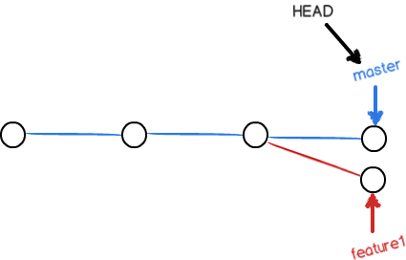
13 解决冲突
在master分支上把readme.txt文件的最后一行改为：
解决冲突 master
提交：
$ git add readme.txt
$ git commit -m "解决冲突 master"
[master 3f072d8] 解决冲突 master
1 file changed, 2 insertions(+), 1 deletion(-)
现在，master分支和feature1分支各自都分别有新的提交，变成了这样：

Slide 40
13 解决冲突
这种情况下，Git无法执行“快速合并”，只能试图把各自的修改合并起来，但这种合并就可能会有冲突，我们试试看：
$ git merge feature1
Auto-merging readme.txt
CONFLICT (content): Merge conflict in readme.txt
Automatic merge failed; fix conflicts and then commit the result.
果然冲突了！Git告诉我们，readme.txt文件存在冲突，必须手动解决冲突后再提交。git status也可以告诉我们冲突的文件：
$ git status
On branch master
Your branch is ahead of 'origin/master' by 1 commit.
(use "git push" to publish your local commits)
You have unmerged paths.
(fix conflicts and run "git commit")

Slide 41
13 解决冲突
Unmerged paths:
(use "git add <file>..." to mark resolution)
both modified: readme.txt
no changes added to commit (use "git add" and/or "git commit -a")
我们可以直接查看readme.txt的内容：
第一次修改
第二次修改
工作区、暂缓区
分支测试
<<<<<<< HEAD
解决冲突 master
=======
解决冲突
>>>>>>> feature1

Slide 42
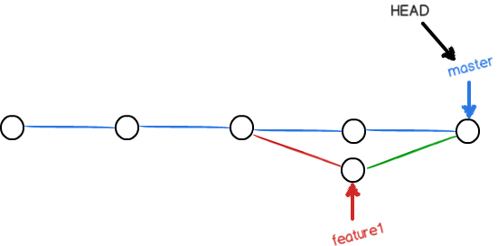
13 解决冲突
Git用<<<<<<<，=======，>>>>>>>标记出不同分支的内容，我们修改如下后保存：
解决冲突 master & feature1
再提交：
$ git add readme.txt
$ git commit -m "解决冲突 master & feature1"
[master 9259746] 解决冲突 master & feature1
现在，master分支和feature1分支变成了下图所示

Slide 43
14 多人协作
当你从远程仓库克隆时，实际上Git自动把本地的master分支和远程的master分支对应起来了，并且，远程仓库的默认名称是origin。
要查看远程库的信息，用git remote：
$ git remote origin
或者，用git remote -v显示更详细的信息：
$ git remote -v
origin git@github.com:39627020/learngit.git (fetch)
origin git@github.com:39627020/learngit.git (push)
推送分支
推送分支，就是把该分支上的所有本地提交推送到远程库。推送时，要指定本地分支，这样，Git就会把该分支推送到远程库对应的远程分支上：
$ git push origin master
如果要推送其他分支，比如dev，就改成：
$ git push origin dev

Slide 44
15 多人协作
抓取分支
多人协作时，大家都会往master和dev分支上推送各自的修改。
现在，模拟一个你的小伙伴，可以在另一台电脑（注意要把SSH Key添加到GitHub）或者同一台电脑的另一个目录下克隆：
当你的小伙伴从远程库clone时，默认情况下，你的小伙伴只能看到本地的master分支。现在你的小伙伴要在dev分支上开发，就必须创建远程origin的dev分支到本地，于是他用这个命令创建本地dev分支：
$ git checkout -b dev origin/dev
现在他就可以在dev上继续修改，然后时不时地把dev分支push到远程：
$ git add test.txt
$ git commit -m "add test.txt"
[dev 37b9047] add test.txt
1 file changed, 1 insertion(+)
create mode 100644 test.txt

Slide 45
15 多人协作
$ git push origin dev
Counting objects: 3, done.
Delta compression using up to 4 threads.
Compressing objects: 100% (2/2), done.
Writing objects: 100% (3/3), 291 bytes | 0 bytes/s, done.
Total 3 (delta 0), reused 0 (delta 0)
To git@github.com:39627020/learngit.git
1896af6..37b9047 dev -> dev
你的小伙伴已经向origin/dev分支推送了他的提交，而碰巧你也对同样的文件作了修改，并试图推送：
$ git add test.txt
$ git commit -m "modify test.txt"
[dev 36eac8d] modify test.txt
1 file changed, 1 insertion(+), 1 deletion(-)

Slide 46
15 多人协作
$ git push origin dev
To git@github.com:39627020/learngit.git
! [rejected] dev -> dev (fetch first)
error: failed to push some refs to 'git@github.com:39627020/learngit.git'
hint: Updates were rejected because the remote contains work that you do
hint: not have locally. This is usually caused by another repository pushing
hint: to the same ref. You may want to first integrate the remote changes
hint: (e.g., 'git pull ...') before pushing again.
hint: See the 'Note about fast-forwards' in 'git push --help' for details.
推送失败，因为你的小伙伴的最新提交和你试图推送的提交有冲突，解决办法也很简单，Git已经提示我们，先用git pull把最新的提交从origin/dev抓下来，然后，在本地合并，解决冲突，再推送：
$ git pull
remote: Counting objects: 6, done.
remote: Compressing objects: 100% (4/4), done.
remote: Total 6 (delta 1), reused 6 (delta 1), pack-reused 0
Unpacking objects: 100% (6/6), done.

Slide 47
15 多人协作
From github.com:39627020/learngit
37b9047..872a531 dev -> origin/dev
Auto-merging test.txt
CONFLICT (content): Merge conflict in test.txt
Automatic merge failed; fix conflicts and then commit the result.
这回git pull成功，但是合并有冲突，需要手动解决，解决的方法和分支管理中的解决冲突完全一样。解决后，提交，再push：
$ git add test.txt
$ git commit -m "fix conflict"
[dev f91a7c5] fix conflict
$ git push origin dev
Counting objects: 6, done.
Delta compression using up to 4 threads.
Compressing objects: 100% (4/4), done.

Slide 48
15 多人协作
Writing objects: 100% (6/6), 617 bytes | 0 bytes/s, done.
Total 6 (delta 0), reused 0 (delta 0)
To git@github.com:39627020/learngit.git
872a531..f91a7c5 dev -> dev
因此，多人协作的工作模式通常是这样：
首先，可以试图用git push origin branch-name推送自己的修改；
如果推送失败，则因为远程分支比你的本地更新，需要先用git pull试图合并；
如果合并有冲突，则解决冲突，并在本地提交；
没有冲突或者解决掉冲突后，再用git push origin branch-name推送就能成功！
如果git pull提示“no tracking information”，则说明本地分支和远程分支的链接关系没有创建，用命令git branch --set-upstream branch-name origin/branch-name。

Slide 49
16 创建标签
在Git中打标签非常简单，首先，切换到需要打标签的分支上：
$ git branch
* dev
master
$ git checkout master
Switched to branch 'master' 然后，敲命令git tag <name>就可以打一个新标签：
$ git tag v1.0
可以用命令git tag查看所有标签：
$ git tag
v1.0
默认标签是打在最新提交的commit上的。有时候，如果忘了打标签，比如，现在已经是周五了，但应该在周一打的标签没有打，怎么办？
方法是找到历史提交的commit id，然后打上就可以了：
$ git tag v0.9 c3a10b9c

Slide 50
17 操作标签
如果标签打错了，也可以删除：
$ git tag -d v0.9
Deleted tag 'v0.9' (was c3a10b9)
如果要推送某个标签到远程，使用命令git push origin <tagname>：
$ git push origin v1.01
Total 0 (delta 0), reused 0 (delta 0)
To git@github.com:39627020/learngit.git
* [new tag] v1.01 -> v1.01
或者，一次性推送全部尚未推送到远程的本地标签：
$ git push origin –tags
Total 0 (delta 0), reused 0 (delta 0)
To git@github.com:39627020/learngit.git
* [new tag] v1.0 -> v1.0
取得某个tag的代码
$ git checkout v1.0
Previous HEAD position was 9259746... 解决冲突 master & feature1
HEAD is now at 5792361... Merge branch 'dev' of github.com:39627020/learngit into dev

Slide 51
18忽略特殊文件
有些时候，你必须把某些文件放到Git工作目录中，但又不能提交它们，比如保存了数据库密码的配置文件啦，等等，每次git status都会显示Untracked files ...，有强迫症的童鞋心里肯定不爽。
好在Git考虑到了大家的感受，这个问题解决起来也很简单，在Git工作区的根目录下创建一个特殊的.gitignore文件，然后把要忽略的文件名填进去，Git就会自动忽略这些文件。
不需要从头写.gitignore文件，GitHub已经为我们准备了各种配置文件，只需要组合一下就可以使用了。所有配置文件可以直接在线浏览：https://github.com/github/gitignore
忽略文件的原则是：
忽略操作系统自动生成的文件，比如缩略图等；
忽略编译生成的中间文件、可执行文件等，也就是如果一个文件是通过另一个文件自动生成的，那自动生成的文件就没必要放进版本库，比如Java编译产生的.class文件；
忽略你自己的带有敏感信息的配置文件，比如存放口令的配置文件。

Slide 52
18忽略特殊文件
举个例子：
假设你在Windows下进行Python开发，Windows会自动在有图片的目录下生成隐藏的缩略图文件，如果有自定义目录，目录下就会有Desktop.ini文件，因此你需要忽略Windows自动生成的垃圾文件：
# Windows:
Thumbs.db
ehthumbs.db
desktop.ini
然后，继续忽略Python编译产生的.pyc、.pyo、dist等文件或目录：
# Python:
*.py[cod]
*.so
*.egg
*.egg-info
dist
Build
最后一步就是把.gitignore也提交到Git，就完成了！

Slide 53
19 搭建git服务器
在远程仓库一节中，我们讲了远程仓库实际上和本地仓库没啥不同，纯粹为了7x24小时开机并交换大家的修改。
GitHub就是一个免费托管开源代码的远程仓库。但是对于某些视源代码如生命的商业公司来说，既不想公开源代码，又舍不得给GitHub交保护费，那就只能自己搭建一台Git服务器作为私有仓库使用。
搭建Git服务器需要准备一台运行Linux的机器，强烈推荐用Ubuntu或Debian，这样，通过几条简单的apt命令就可以完成安装。
假设你已经有sudo权限的用户账号，下面，正式开始安装。
第一步，安装git：
$ sudo apt-get install git
第二步，创建一个git用户，用来运行git服务：
$ sudo adduser git
第三步，创建证书登录：
收集所有需要登录的用户的公钥，就是他们自己的id_rsa.pub文件，把所有公钥导入到/home/git/.ssh/authorized_keys文件里，一行一个。

Slide 54
19 搭建git服务器
第四步，初始化Git仓库：
先选定一个目录作为Git仓库，假定是/srv/sample.git，在/srv目录下输入命令：
$ git init --bare sample.git
Git就会创建一个裸仓库，裸仓库没有工作区，因为服务器上的Git仓库纯粹是为了共享，所以不让用户直接登录到服务器上去改工作区，并且服务器上的Git仓库通常都以.git结尾。
第五步，克隆远程仓库：
现在，可以通过git clone命令克隆远程仓库了，在各自的电脑上运行：
$ git clone git@120.24.168.76:/home/git/sample.git
Cloning into 'sample'...
warning: You appear to have cloned an empty repository.
Checking connectivity... done.
剩下的推送就简单了。

Slide 55
19 搭建git服务器
$ git add *
$ git status
On branch master
Initial commit
Changes to be committed:
(use "git rm --cached <file>..." to unstage)
new file: 01_input/requirements.txt
new file: 02_design/prototype.pub
$ git commit -m "input & design"
[master (root-commit) 17bcbf1] input & design
2 files changed, 0 insertions(+), 0 deletions(-)

Slide 56
19 搭建git服务器
create mode 100644 01_input/requirements.txt
create mode 100644 02_design/prototype.pub
SYSSSC@SYSSSC-PC MINGW64 /c/Program Files/Git/sample (master)
$ git push origin master
Counting objects: 6, done.
Delta compression using up to 4 threads.
Compressing objects: 100% (3/3), done.
Writing objects: 100% (6/6), 4.84 KiB | 0 bytes/s, done.
Total 6 (delta 0), reused 0 (delta 0)
To git@120.24.168.76:/home/git/sample.git
* [new branch] master -> master

Slide 57
作业
申请github账号
在github上创建一个版本库（lesson），在本地建2个文件夹lesson和lesson1，在lesson和lesson1文件夹里分别clone github上创建的lesson版本库。
在lesson文件夹的lesson本地库中创建readme.txt文件，内容如下，并且上传到github上。
内容：
课后作业 lesson
commit message :
课后作业 lesson
4. 在lesson1文件夹的lesson本地库中用git pull取得最新的内容。然后参考下面内容修改readme.txt文件。
内容：
课后作业 lesson
课后作业 lesson1
commit message :
课后作业 lesson1

Slide 58
作业
将修改内容git push到github的远程库上。
切换到lesson目录的lesson本地库，在readme.txt文件末尾添加下面行：
解决冲突 lesson
然后提交修改，并且git push到远程库。
解决冲突，文件内容如下，然后重新提交，并且git push到远程库。
文件内容：
课后作业 lesson
课后作业 lesson1
解决冲突 lesson
从第2步开始将git bash执行结果拷贝出来作为evidence。将执行结束的github上的版本库截图也作为evidence提交。

